Slide 1
PTT八卦板的高端疫苗議題分析
社群媒體分析期中報告
組員：(第七組)
M092040020 陳佳伶
M092040013 顏廷諭
B074020058 曾天鈞
指導老師：
黃三益 教授 & 助教團隊

Slide 2
目錄
CONTENTES
01
02
03
動機與分析目的
資料集的描述
資料的分析過程
04
05
視覺化的分析結果與解釋
結論

Slide 3
01
動機與分析目的
START

Slide 4
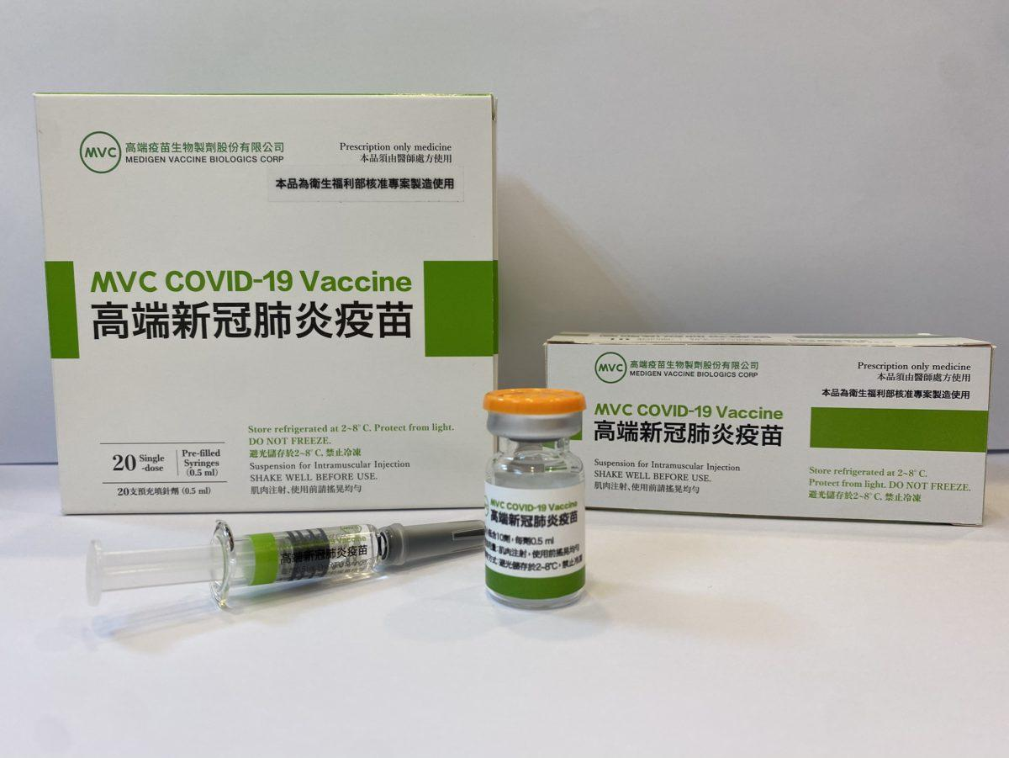
動機與
分析
目的
高端疫苗之研究動機：
高端疫苗從政府提出要開始研發階段 即成為社會大眾討論的熱點議題之一
臺灣率先通過高端EUA並展開施打
到現今高端疫苗並未受到國際認可
每個階段PTT上對於高端疫苗的評價
能否區分出有哪些特定的族群或時期
探索其他可分析的現象
資料集的描述
資料的分析過程
視覺化的分析結果與解釋
結論
圖片來源 :奇摩新聞 | 高端疫苗獲澳洲藥管局授予審查資格認定加速送件申請EUA

Slide 5
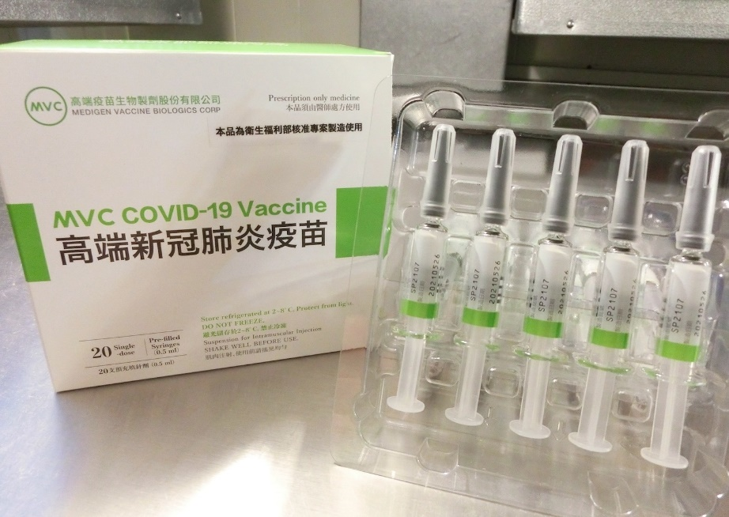
動機與
分析
目的
主要分析PTT八卦板對高端疫苗的相關討論情形。 本次針對以下面向：
對高端疫苗的各事件討論大概出現在哪個時間點，話題高峰在哪裡？
正面和負面的討論內容各是什麼，有沒有時間點上的差異？
正面和負面討論的情緒分數大約多少？
比較jieba和Snow NLP在情緒分析上的差異
n-gram上的分類情形
資料集的描述
資料的分析過程
視覺化的分析結果與解釋
結論
圖片來源 :新頭殼Newtalk 高端疫苗進入第4期臨床試驗？林氏壁：國際定位仍在第3期| 生活| 新頭殼Newtalk

Slide 6
02
資料集的描述
START

Slide 7

動機與
分析
目的
資料來源：文字平台收集PTT Gossip板2020-02-01 ~ 2021-11-19 所有文章
資料集： raw_data/covid_articleMetaData.csv
關鍵字： 高端、高端疫苗、國產疫苗、臺灣疫苗、台灣疫苗
資料時間：2020-02-01 ~ 2021-11-19
情緒字典：正負向字典採用NTUSD(台大)情緒字典。
斷詞字典：自定義7個項目(高端疫苗 10000,國產疫苗 10000,臺灣疫苗 10000,台灣疫苗 10000,新冠疫苗 10000,武漢疫苗 10000,疫苗1000)。
資料筆數：27,599篇貼文，1,940,467個留言
資料集的描述
資料的分析過程
視覺化的分析結果與解釋
結論

Slide 8
03
資料集的分析過程
START

Slide 9
動機與
分析
目的
載入套件
資料前處理
2.1 基本資料介紹
2.2 資料清理
2.3 文章斷詞
lexicon-base 與 Snow NLP 情緒分析
3.1 準備LIWC情緒字典
3.2 情緒字典與斷詞結果進行合併
3.3 正負向情緒分數聲量折線圖
3.4 正負向情緒分數比例折線圖
3.5 文字雲
3.6 情緒代表字
3.7 歸類正負面文章
3.8 情緒關鍵字
資料集的描述
資料的分析過程
視覺化的分析結果與解釋
結論

Slide 10
載入套件
資料前處理
2.1 基本資料介紹
2.2 資料清理
2.3 文章斷詞
lexicon-base 與 Snow NLP 情緒分析
3.1 準備LIWC情緒字典
3.2 情緒字典與斷詞結果進行合併
3.3 正負向情緒分數聲量折線圖
3.4 正負向情緒分數比例折線圖
3.5 文字雲
3.6 情緒代表字
3.7 歸類正負面文章
3.8 情緒關鍵字
Snow NLP 情緒分析
4.1 平均情緒分數時間序列圖
4.2 特定事件日的正負向情緒聲量與用字
N-gram
5.1 根據不同時期建立Ngram預測模型並且 Bigram視覺化
動機與
分析
目的
資料集的描述
資料的分析過程
視覺化的分析結果與解釋
結論

Slide 11
動機與
分析
目的
資料清理
去除NA值和不是中文的字詞後，我們還有移除與高端疫苗不相關的貼文
資料集的描述
日期 | 貼文主題 | 與高端疫苗不相關的內容
2020/2/2 | [問卦]為什麼台灣比日本落後？ | 所以他們醫院看起來比我們高端很多
2021/4/4 | [新聞] 北高雄新百貨賣場增多 博愛特區發展如虎添翼 | 到高端的創意餐飲
2021/4/4 | Re:[問卦]為何沒人擔心台灣未來會過得很慘! | 接觸中國大陸高端產業(996 IT 業)
資料的分析過程
視覺化的分析結果與解釋
結論

Slide 12
04
視覺化的分析結果與解釋
START

Slide 13

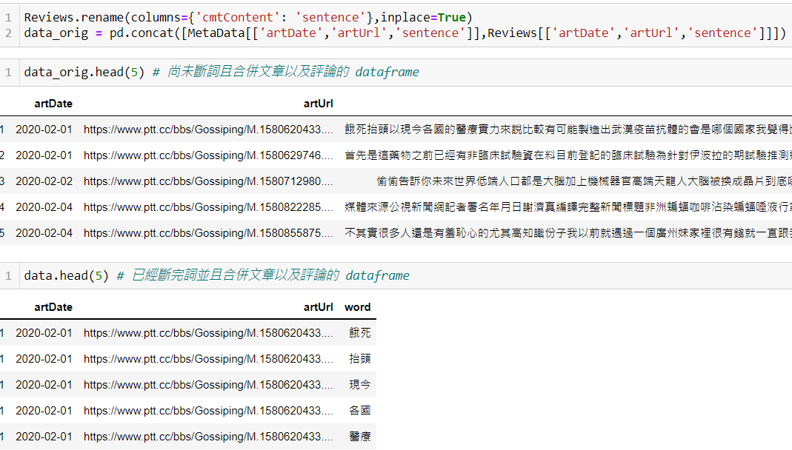
動機與
分析
目的
Lexicon-base 字典的情緒分析
根據「單詞」透過 lexicon-base 進行情緒分析。
不過，單詞往往無法真正表達出一個句子或是一篇文章的真正意涵與對應的情緒，因此我們再透過 SnowNLP 並藉由內建的資料庫，直接針「句子」以及「文章」進行情緒分析，並且比較兩者之間的差異。
資料集的描述
資料的分析過程
視覺化的分析結果與解釋
結論

Slide 14
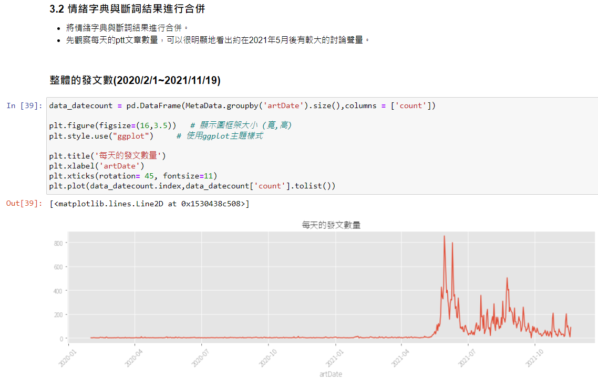
動機與
分析
目的
Lexicon-base 字典的情緒分析
資料集的描述
2021/5後，因為陸續招募二期試驗者，
且政府於5月28日與國產疫苗完成簽約，
基於以上原因，PTT上即湧現討論聲量
資料的分析過程
視覺化的分析結果與解釋
800
結論

Slide 15
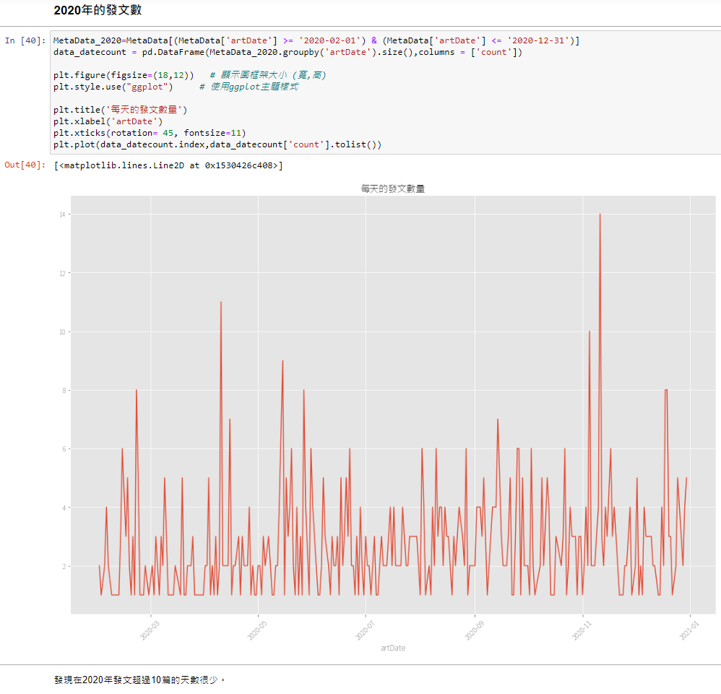
動機與
分析
目的
Lexicon-base 字典的情緒分析
資料集的描述
14
因高端2020年12月才啟動臨床二期試驗，且國際疫苗直到去年底才通過EUA
如2020年12月12日，輝瑞BNT才獲得美國 FDA 的緊急使用授權 (EUA)
因此PTT上2020年討論之貼文數非常少
資料的分析過程
視覺化的分析結果與解釋
結論

Slide 16
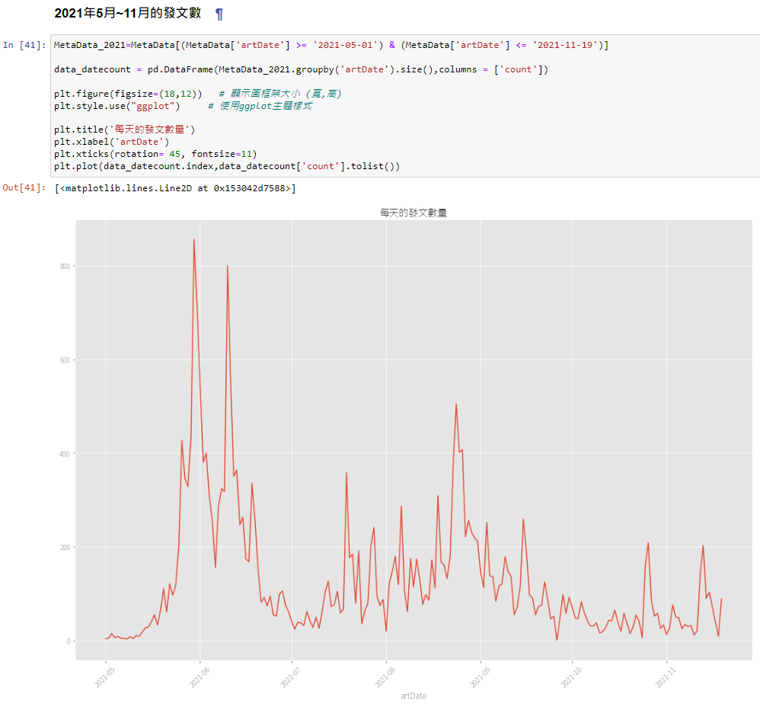
動機與
分析
目的
Lexicon-base 字典的情緒分析
2021年5月中旬開始發文數增加,大約是2021年5月月底發文數最高,超過800則。事件:5/30高端疫苗宣布，與衛福部疾管署完成「110年國內COVID-19高端新冠肺炎疫苗採購（案號CL110017）合約簽署，合計採購500萬劑疫苗
2021年6月10日左右開始下降,事件:6/10 高端疫苗公布實驗結果，完成第二期臨床試驗期間分析解盲。
2021年8月下旬又開始上升,事件:8/16 開放本地自行生產的首款新冠疫苗「高端」（Medigen）的接種線上預約。
2021年11月討論又上升,事件:11/12 四劑帝國(打高端想出國｢要混打2劑國際疫苗｣！ PTT全驚喊：四劑帝國)
資料集的描述
資料的分析過程
視覺化的分析結果與解釋
結論

Slide 17
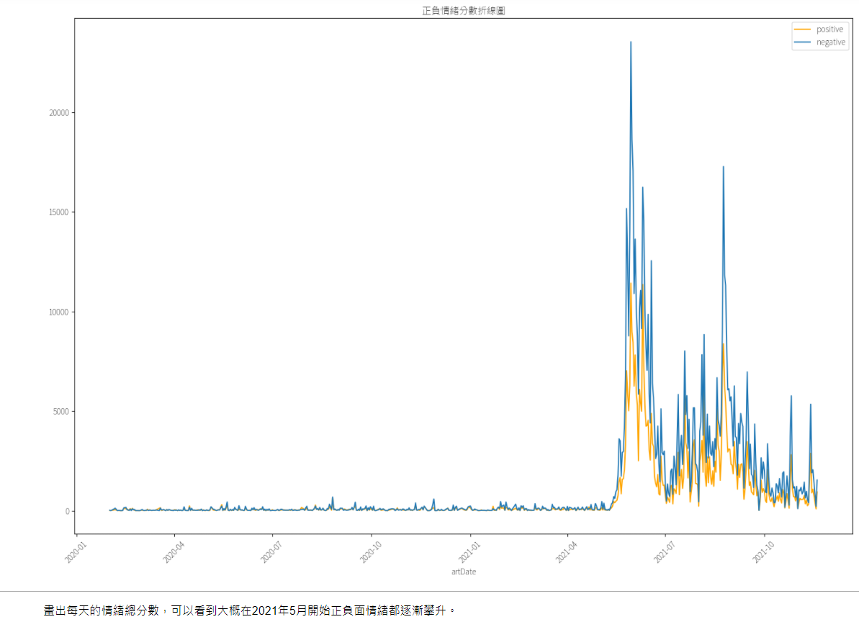
動機與
分析
目的
Lexicon-base 字典的情緒分析
資料集的描述
畫出每天的情緒總分數，可以看到
大概在2021年5月開始正負面情緒
都逐漸攀升。
資料的分析過程
視覺化的分析結果與解釋
結論

Slide 18
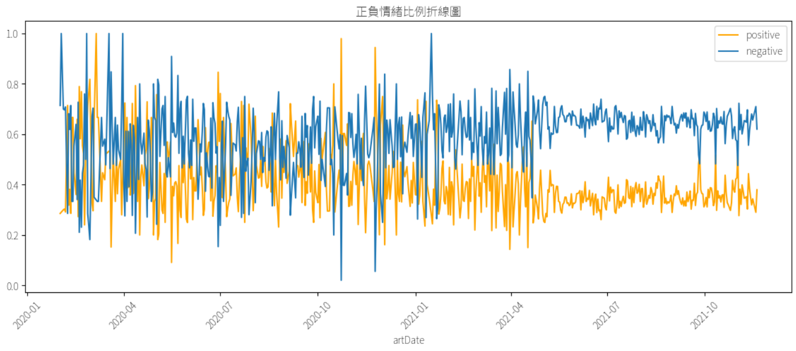
動機與
分析
目的
Lexicon-base 字典的情緒分析
整體的正負向情緒分數比例折線圖(2020/2/1~2021/11/19)
資料集的描述
資料的分析過程
視覺化的分析結果與解釋
透過上圖我們可以發現在2020年2月到12月聲量有正有負。
而在2021年開始則是負面聲量居多，大概5月份後都是充滿負面聲量。
結論

Slide 19
動機與
分析
目的
斷詞後文字雲 vs SnowNLP 處理後文字雲
主要觀察以下與高端疫苗相關重大事件的時間點的文字雲
資料集的描述
日期 | 貼文主題
2021/5/30 | 2021年5月中旬開始發文數增加,大約是2021年5月月底發文數最高,超過800則。
2021/6/10 | 這天之後發文數開始下降,事件:6/10 高端疫苗公布實驗結果，完成第二期臨床試驗期間分析解盲。
2021/8/16 | 8月下旬又開始上升,事件:8/16 開放本地自行生產的首款新冠疫苗「高端」（Medigen）的接種線上預約。
2021/11/12 | 11月討論又上升,事件:11/12 四劑帝國(打高端想出國｢要混打2劑國際疫苗｣！ PTT全驚喊：四劑帝國)。
資料的分析過程
視覺化的分析結果與解釋
結論

Slide 20
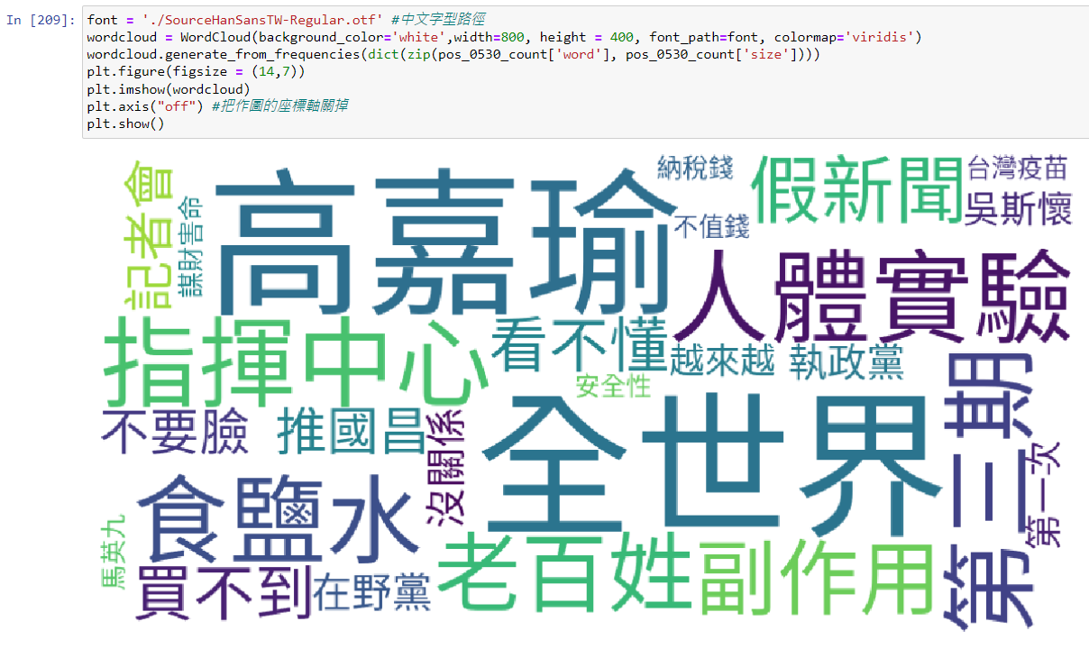
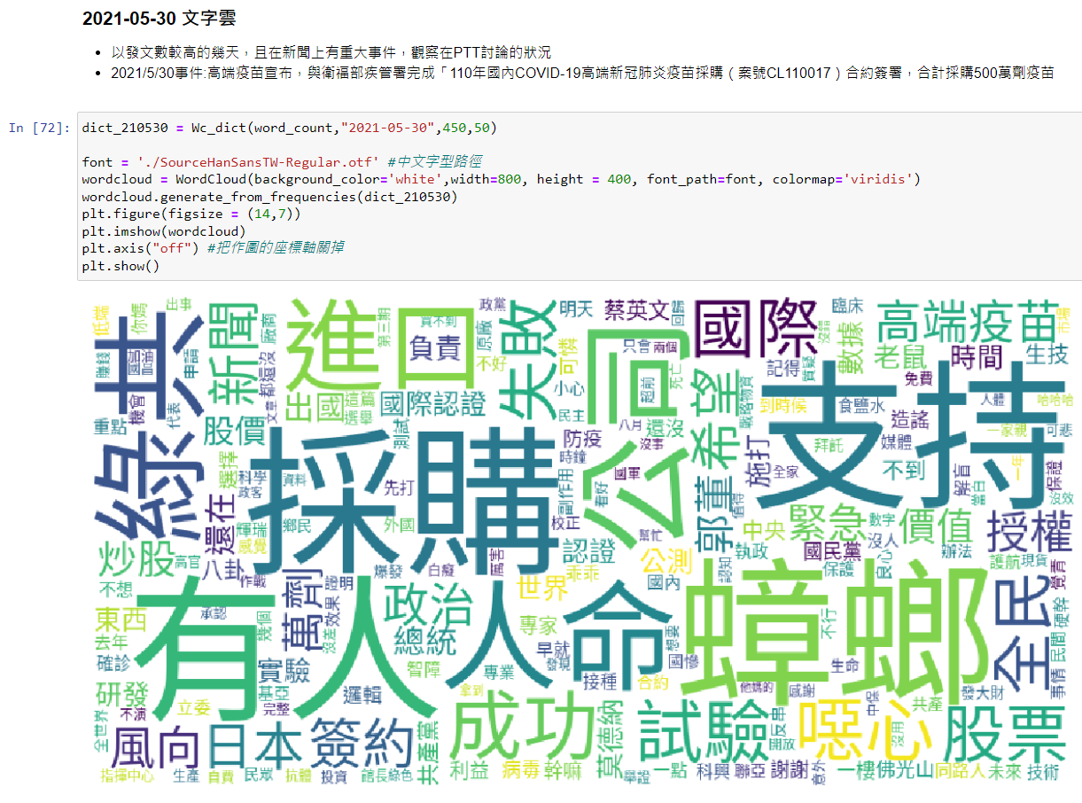
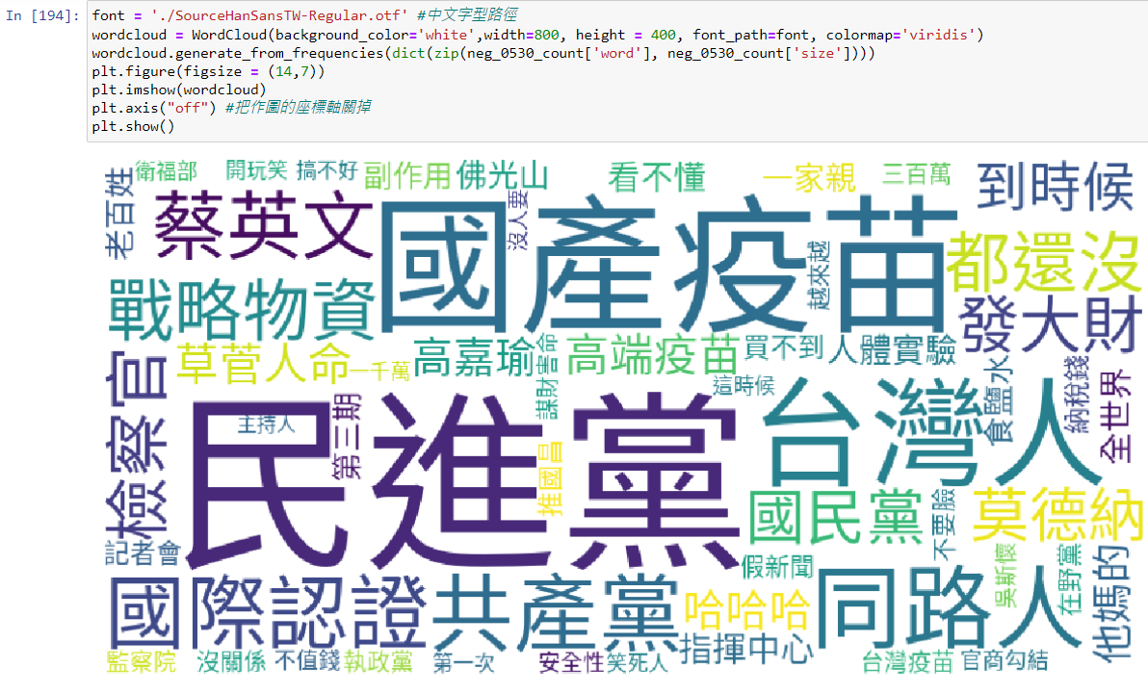
動機與
分析
目的
斷詞後文字雲 vs SnowNLP 處理後文字雲
2021/5/30
資料集的描述
資料的分析過程
視覺化的分析結果與解釋
結論

Slide 21

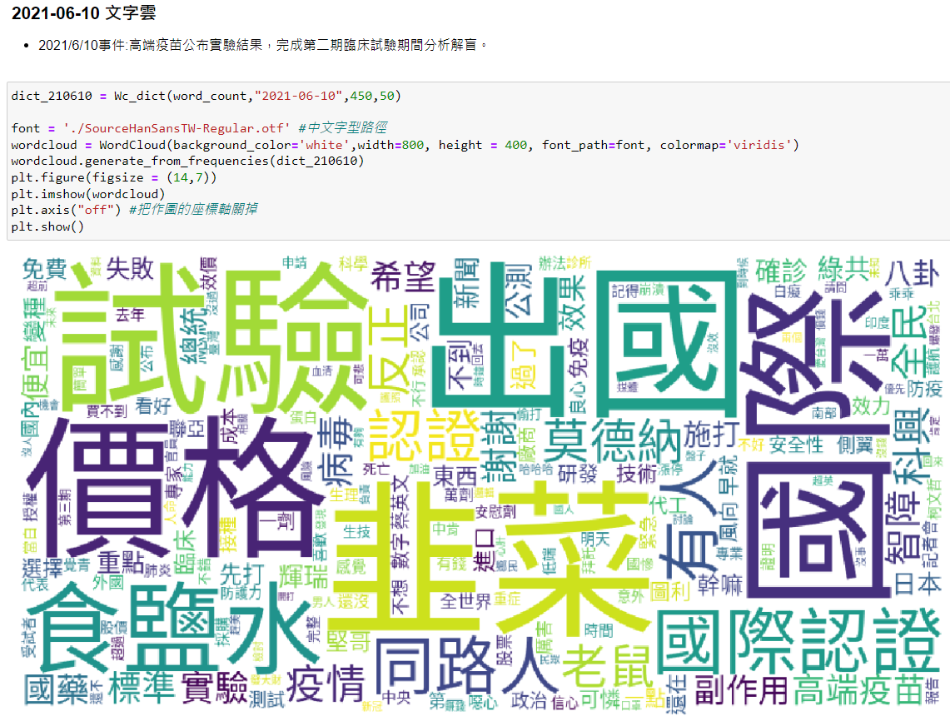

動機與
分析
目的
斷詞後文字雲 vs SnowNLP 處理後文字雲
2021/6/10
資料集的描述
資料的分析過程
視覺化的分析結果與解釋
出現字詞"韭菜"，表示討論板也有關注高端股價
事件:2021/6/9解盲前夕 高端股價漲停
2021/6/10 工商時報:高端風暴！主力出招養套殺 他積蓄賠光光 (男大生期待能一夜致富,卻在跌停時賠光積蓄)
結論

Slide 22

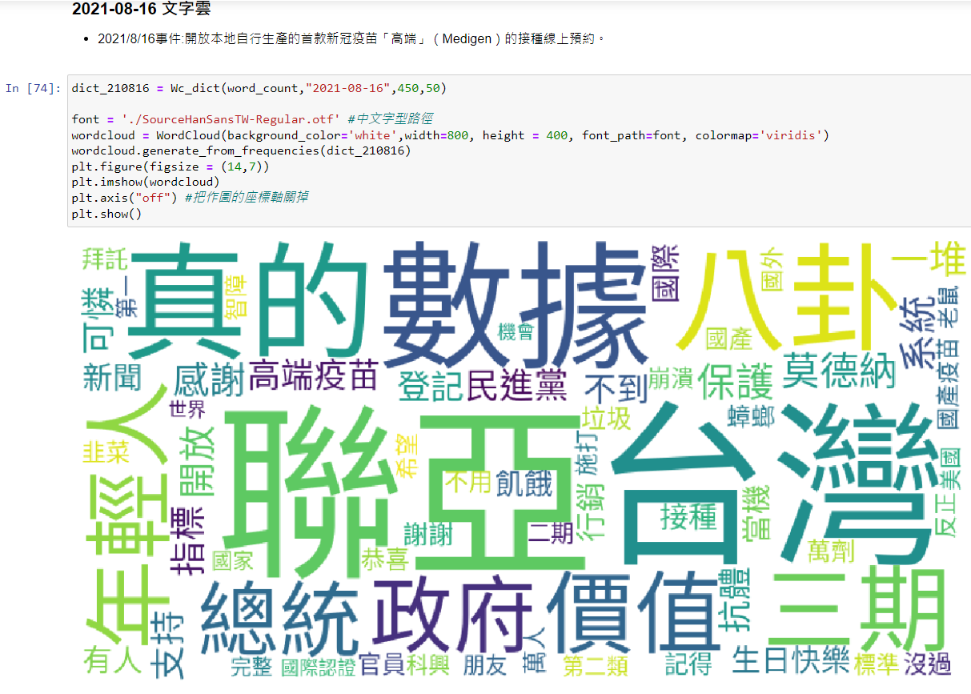

動機與
分析
目的
斷詞後文字雲 vs SnowNLP 處理後文字雲
2021/8/16
資料集的描述
資料的分析過程
視覺化的分析結果與解釋
結論

Slide 23

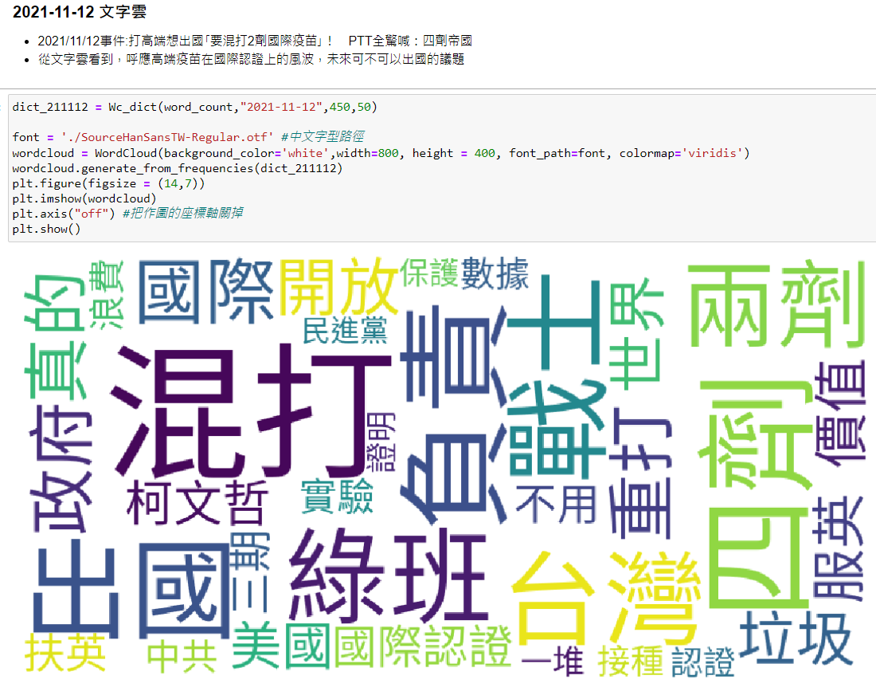

動機與
分析
目的
斷詞後文字雲 vs SnowNLP 處理後文字雲
2021/11/12
資料集的描述
資料的分析過程
視覺化的分析結果與解釋
結論

Slide 24
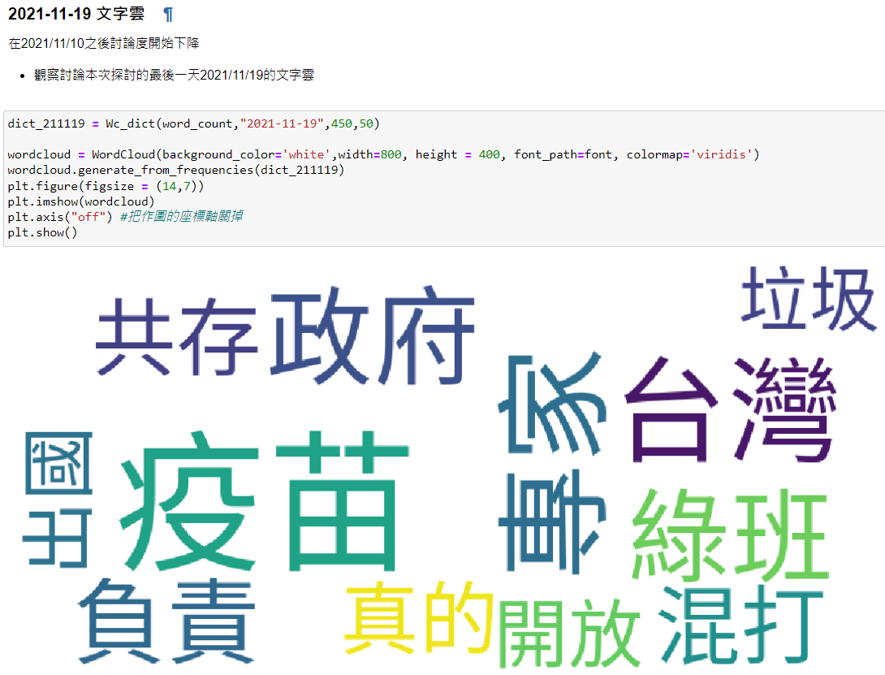
動機與
分析
目的
斷詞後文字雲
2021/11/19
資料集的描述
資料的分析過程
視覺化的分析結果與解釋
結論

Slide 25
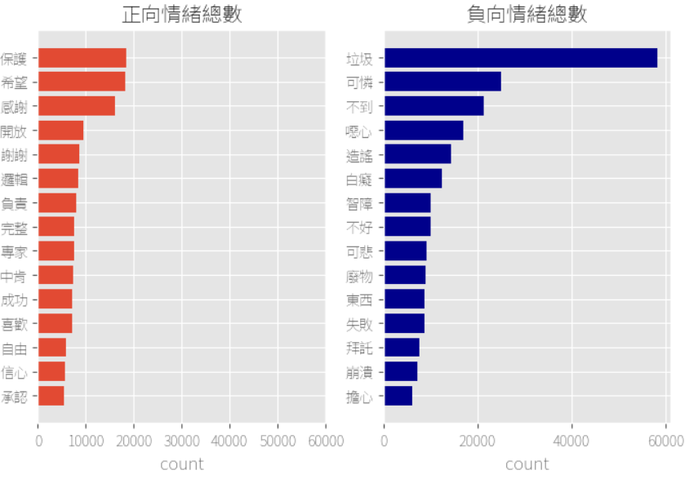
動機與
分析
目的
Lexicon-base 字典的情緒分析
整體的情緒代表字(2020/2/1~2021/11/19)
以下投影片是依據不同日期觀察情緒代表字的變化
在四個重大事件日期：2021/5/30、6/10、8/16、11/12，我們比較正負情緒代表字，可以發現在負面情緒的部分，都有看到「可憐」、「垃圾」、「白癡」等不好聽字眼。
在正面情緒可以看到比較多「希望」、「保護」等。
而在2021/11/12則是新增了「重打」、「浪費」 的字詞。
資料集的描述
資料的分析過程
視覺化的分析結果與解釋
結論

Slide 26
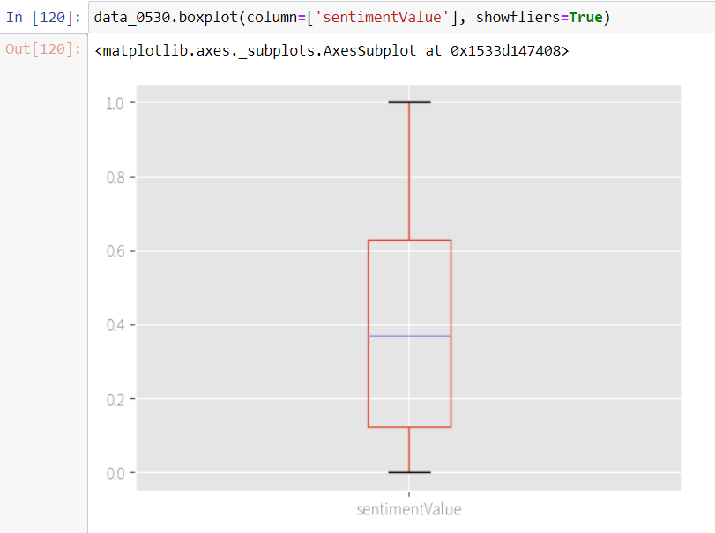
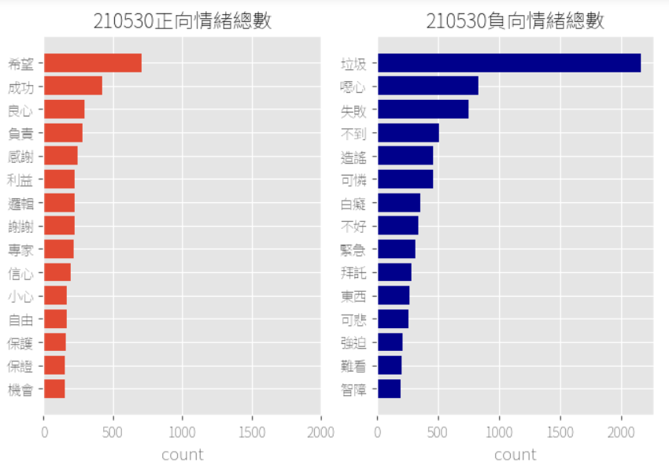
動機與
分析
目的
Lexicon-base 字典的情緒分析
與Snow NLP在情緒分析之比較
2021-05-30 正負情緒代表字 (事件：高端宣布500萬劑疫苗合約)
資料集的描述
資料的分析過程
視覺化的分析結果與解釋
結論

Slide 27
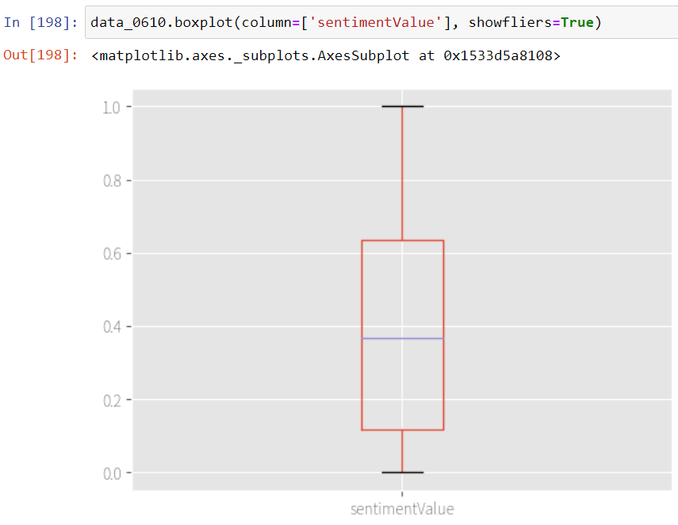
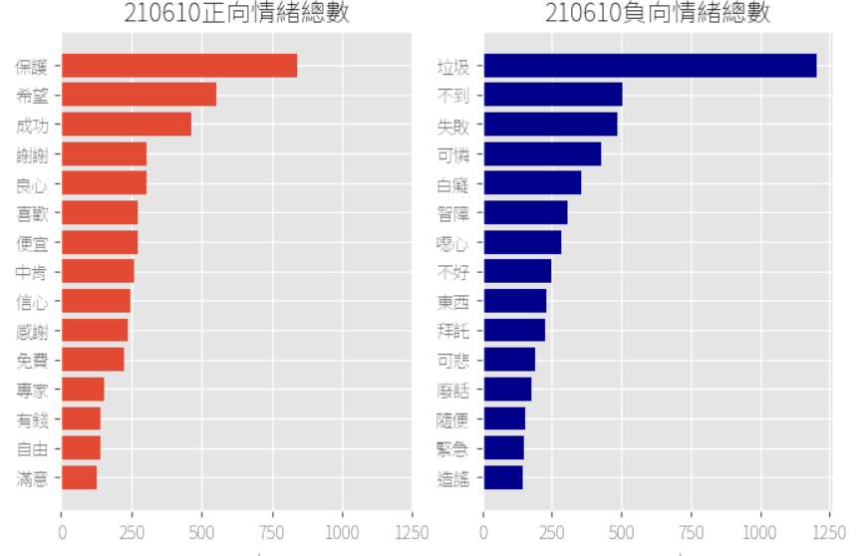
動機與
分析
目的
Lexicon-base 字典的情緒分析
Lexicon-base 字典的情緒分析
與Snow NLP在情緒分析之比較
2021-06-10正負情緒代表字 (事件：完成第二期臨床試驗期間分析解盲)
資料集的描述
資料的分析過程
視覺化的分析結果與解釋
結論

Slide 28
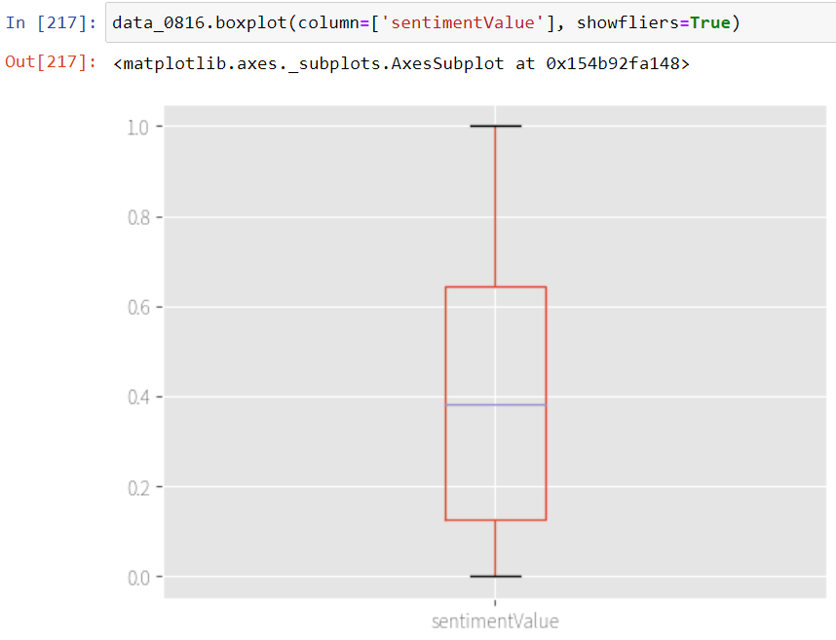
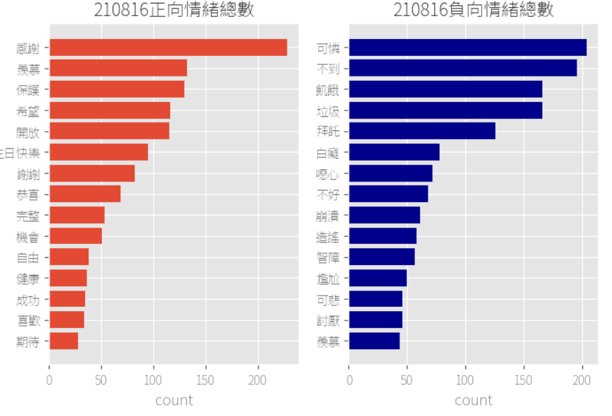
動機與
分析
目的
Lexicon-base 字典的情緒分析
Lexicon-base 字典的情緒分析
與Snow NLP在情緒分析之比較
2021-08-16正負情緒代表字 (事件：開放「高端」（Medigen）的接種線上預約)
資料集的描述
資料的分析過程
視覺化的分析結果與解釋
結論

Slide 29
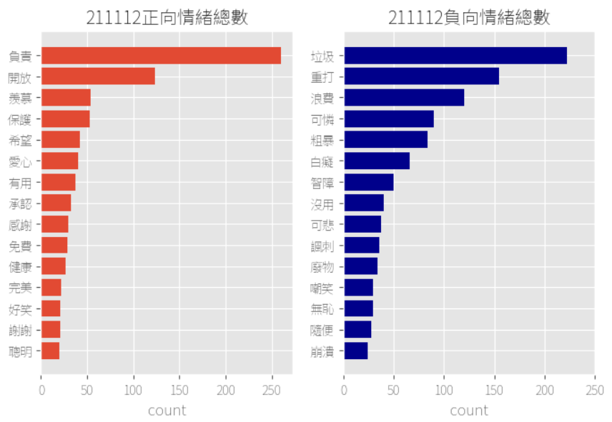
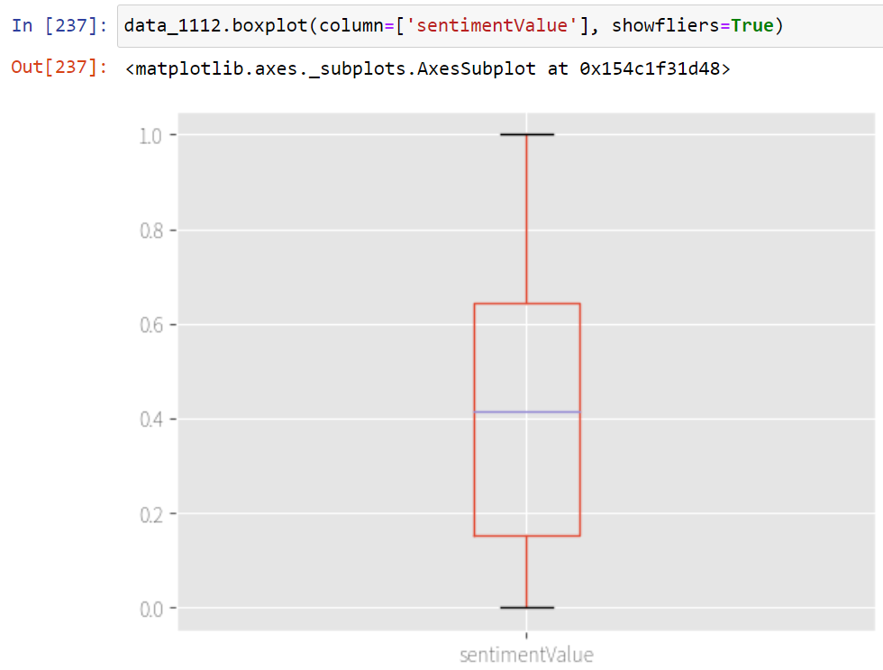
動機與
分析
目的
Lexicon-base 字典的情緒分析
Lexicon-base 字典的情緒分析
與Snow NLP在情緒分析之比較
2021-11-12正負情緒代表字 (事件：打高端想出國｢要混打2劑國際疫苗｣)
資料集的描述
資料的分析過程
視覺化的分析結果與解釋
結論

Slide 30
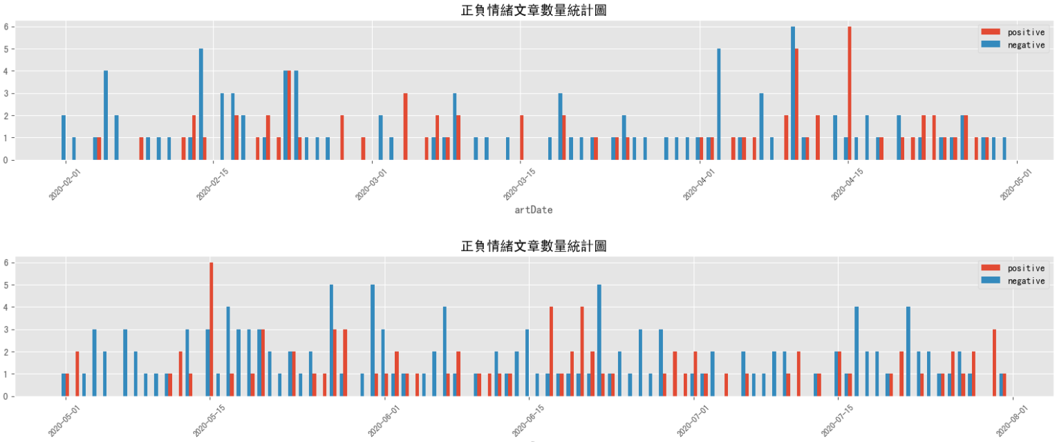
動機與
分析
目的
Lexicon-base 字典的情緒分析
正負情緒文章數量統計圖
2020/2/1~2020/4/30
資料集的描述
資料的分析過程
2020/5/1~2020/7/31
視覺化的分析結果與解釋
結論

Slide 31
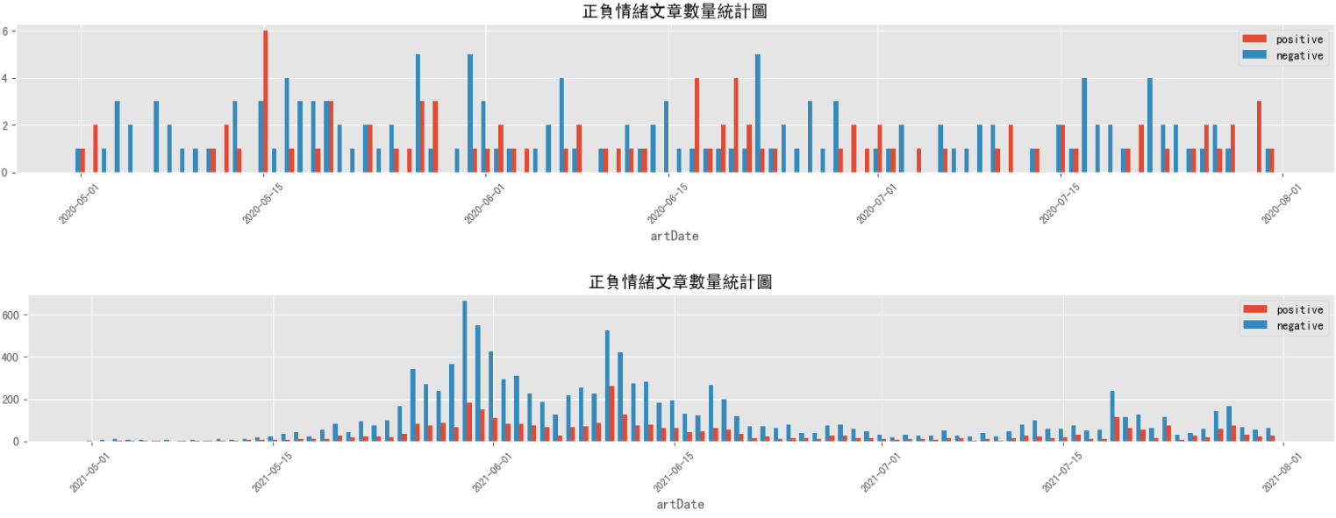
動機與
分析
目的
Lexicon-base 字典的情緒分析
同期比較:2020和2021年在5月~7月的正負情緒文章數量統計圖
2020/5/1~2020/7/31
資料集的描述
資料的分析過程
2021/5/1~2021/7/31
視覺化的分析結果與解釋
結論

Slide 32
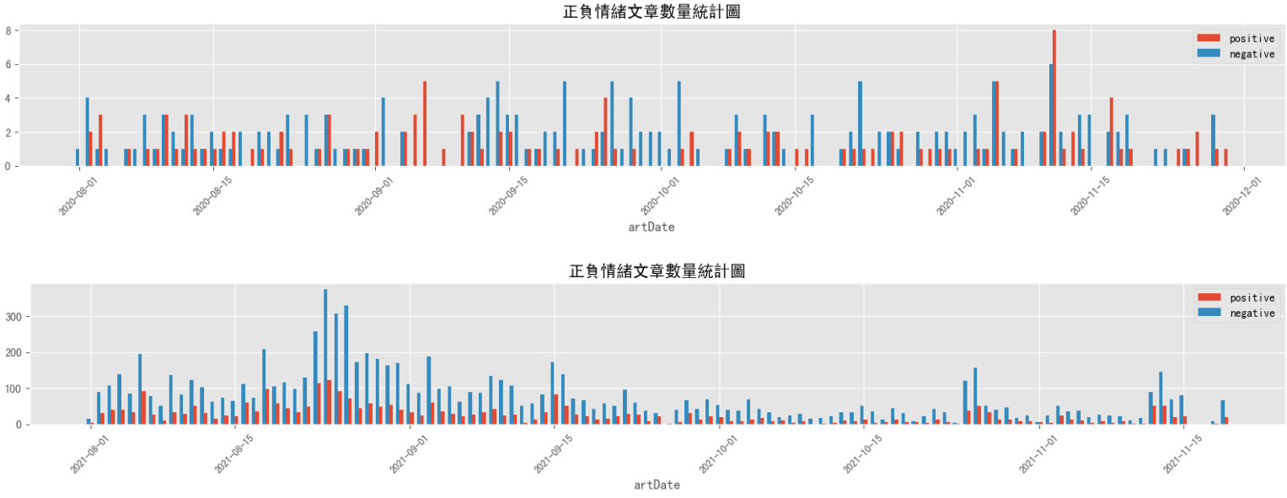
動機與
分析
目的
Lexicon-base 字典的情緒分析
同期比較:2020和2021年在8月~11月的正負情緒文章數量統計圖
2020/8/1~2020/11/30
資料集的描述
資料的分析過程
2021/8/1~2021/11/30
視覺化的分析結果與解釋
結論

Slide 33
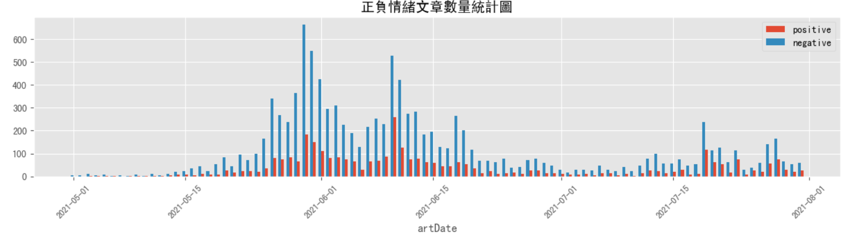
動機與
分析
目的
Lexicon-base 字典的情緒分析
2021年5月~7月 正負情緒文章數量統計圖
資料集的描述
資料的分析過程
視覺化的分析結果與解釋
結論

Slide 34
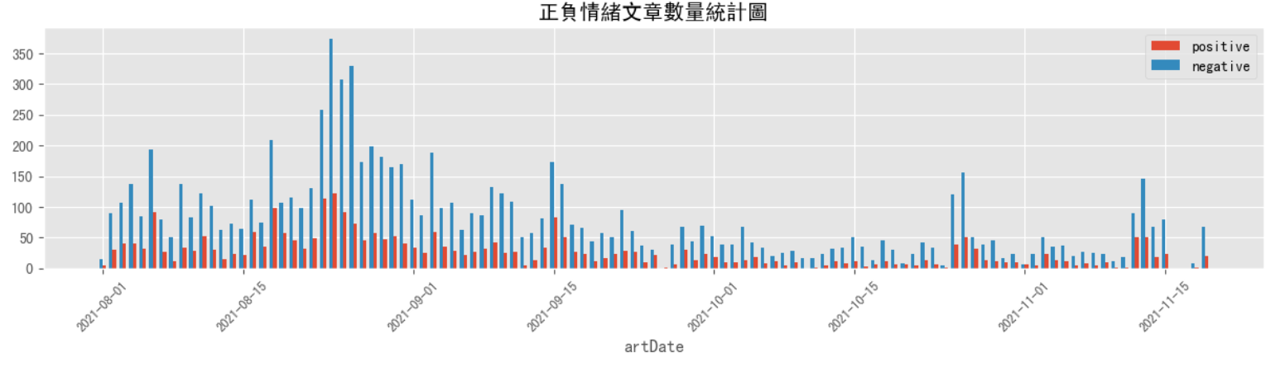
動機與
分析
目的
Lexicon-base 字典的情緒分析
2021年8月~11月 正負情緒文章數量統計圖
資料集的描述
資料的分析過程
視覺化的分析結果與解釋
結論

Slide 35
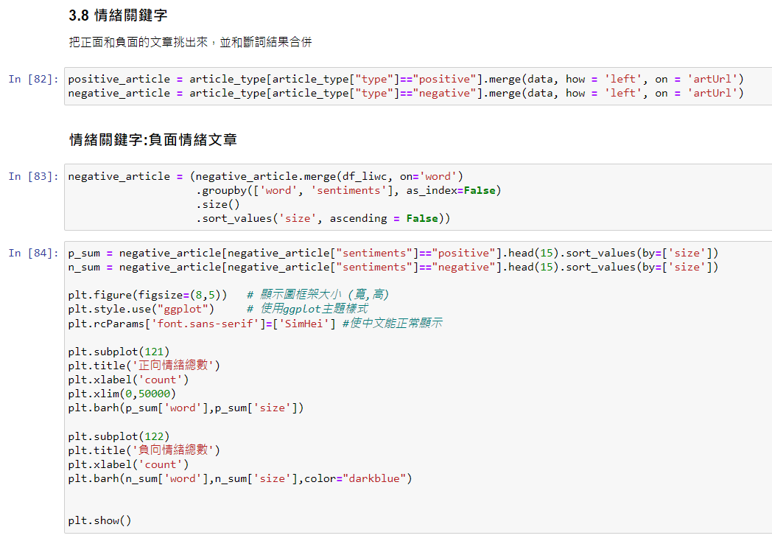
動機與
分析
目的
Lexicon-base 字典的情緒分析
情緒關鍵字 - 負面情緒文章
資料集的描述
資料的分析過程
視覺化的分析結果與解釋
結論

Slide 36
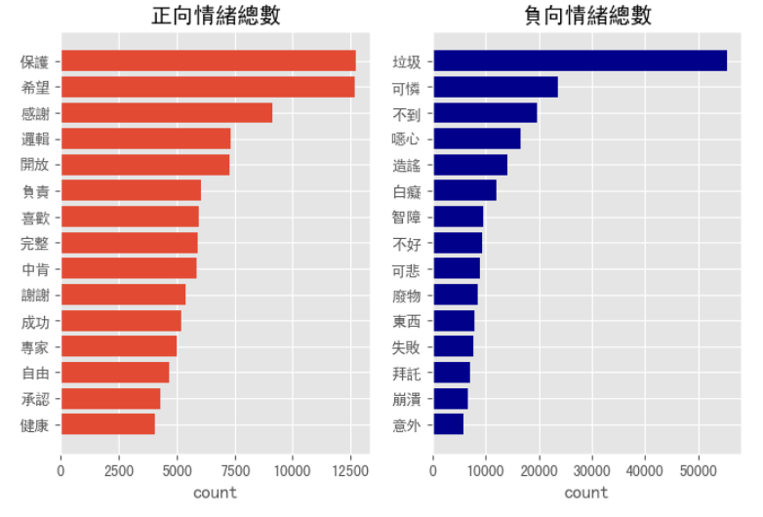
動機與
分析
目的
Lexicon-base 字典的情緒分析
情緒關鍵字 - 負面情緒文章
資料集的描述
資料的分析過程
視覺化的分析結果與解釋
結論

Slide 37
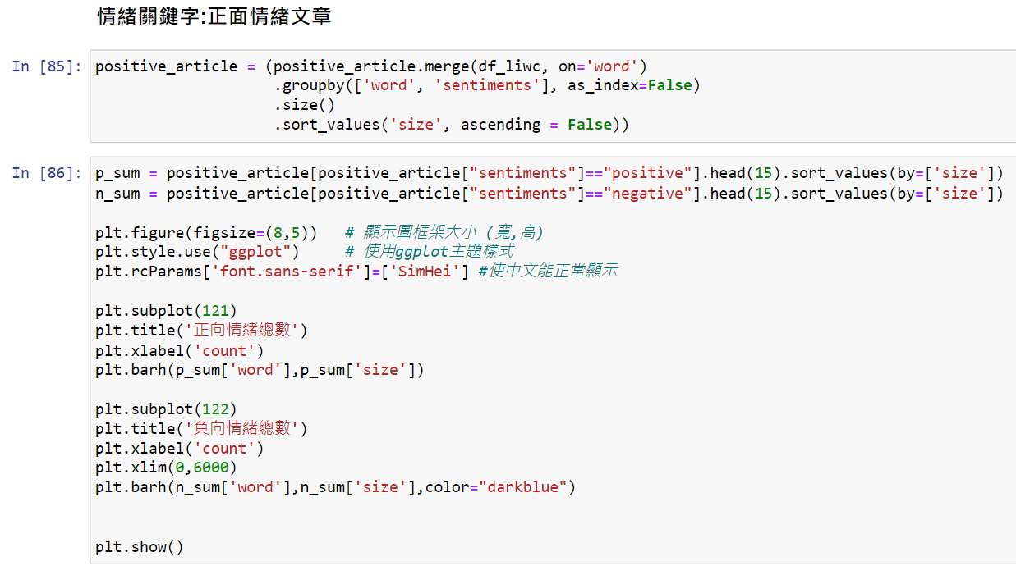
動機與
分析
目的
Lexicon-base 字典的情緒分析
情緒關鍵字 - 正面情緒文章
資料集的描述
資料的分析過程
視覺化的分析結果與解釋
結論

Slide 38
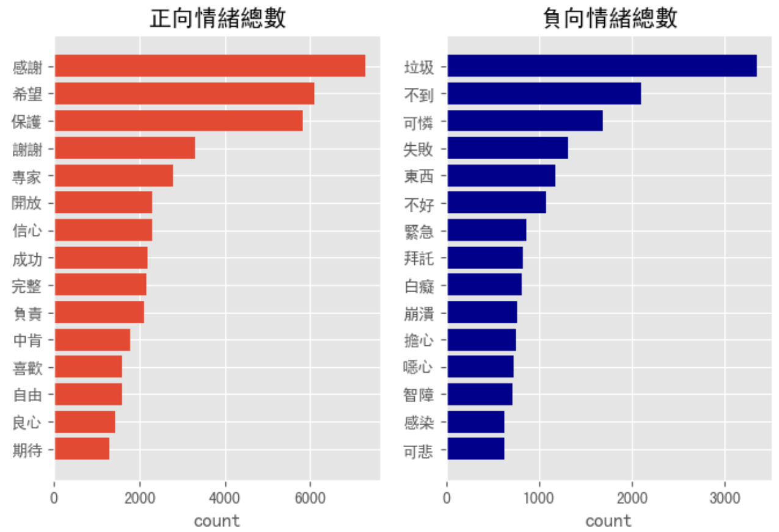
動機與
分析
目的
Lexicon-base 字典的情緒分析
情緒關鍵字 - 正面情緒文章
資料集的描述
資料的分析過程
視覺化的分析結果與解釋
結論

Slide 39
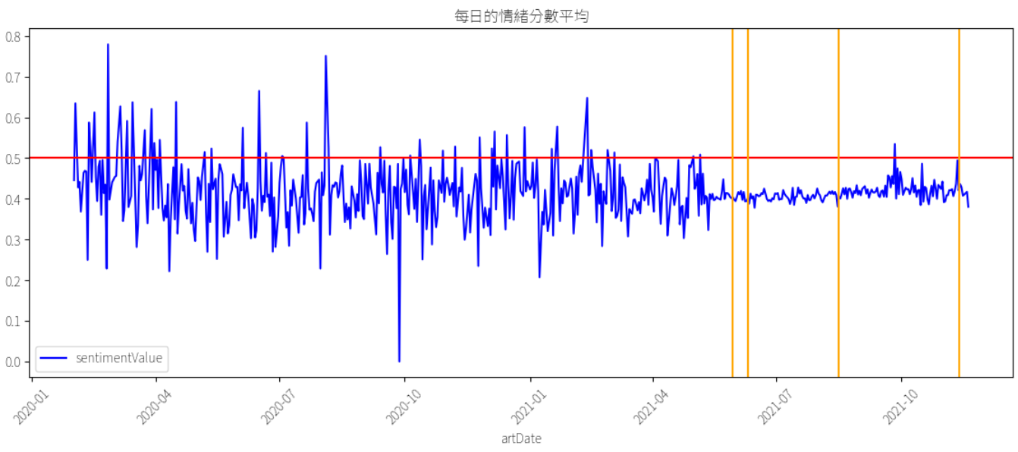
動機與
分析
目的
SnowNLP 情緒分析
平均情緒分數時間序列圖
資料集的描述
資料的分析過程
視覺化的分析結果與解釋
結論

Slide 40
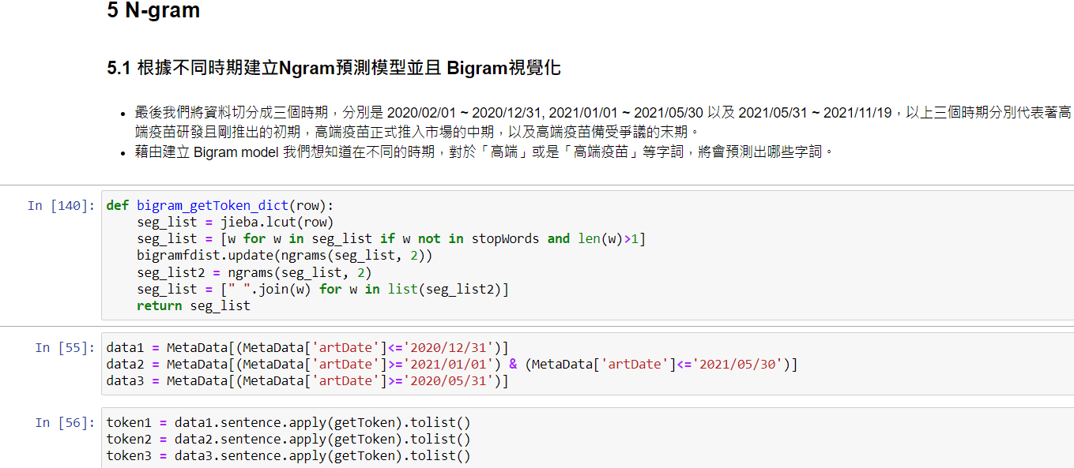
動機與
分析
目的
N-gram
資料集的描述
資料的分析過程
視覺化的分析結果與解釋
結論

Slide 41
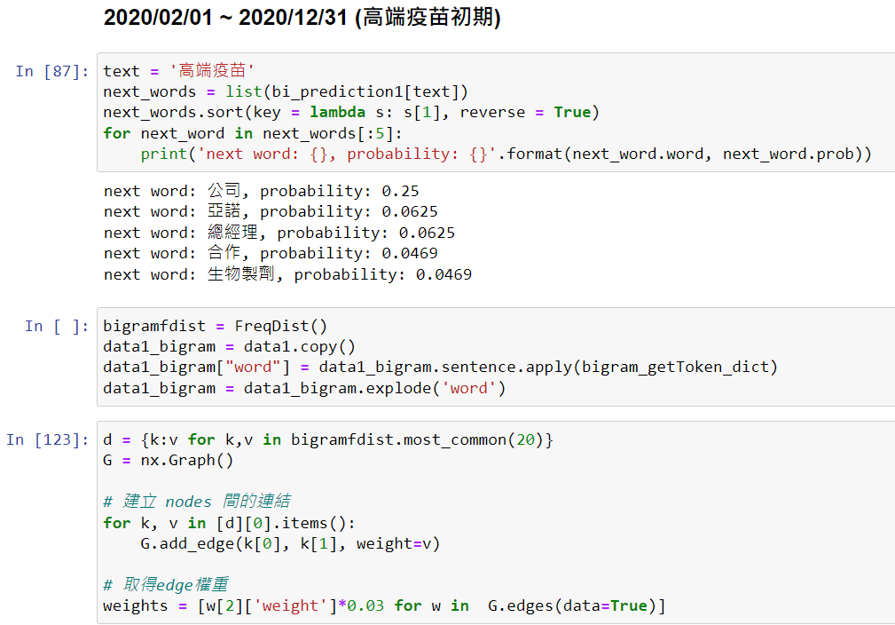
動機與
分析
目的
N-gram
資料集的描述
資料的分析過程
視覺化的分析結果與解釋
結論

Slide 42
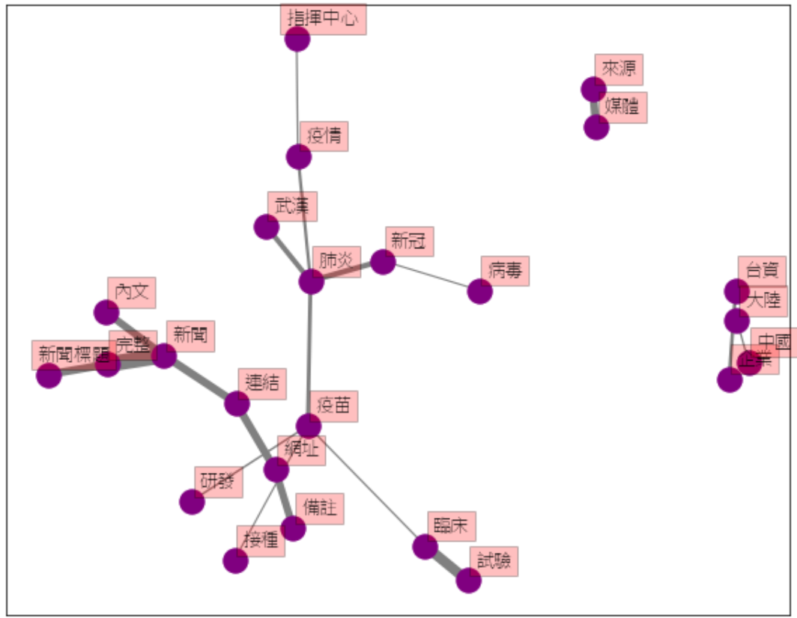
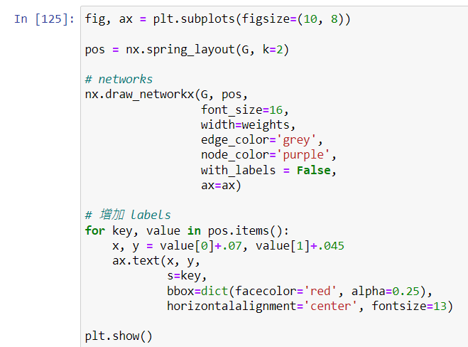
動機與
分析
目的
N-gram
2020/02/01 ~ 2020/12/31 (高端疫苗初期)
資料集的描述
資料的分析過程
視覺化的分析結果與解釋
由 Bigram 以及視覺化的結果可以看出，在 2020 年整年對於高端疫苗的討論度是較低的，縱使我們已經以“高端疫苗”當作關鍵詞篩選出特定的文章，但從結果還是可以看出：此時的討論大多圍繞在新冠肺炎。
結論

Slide 43
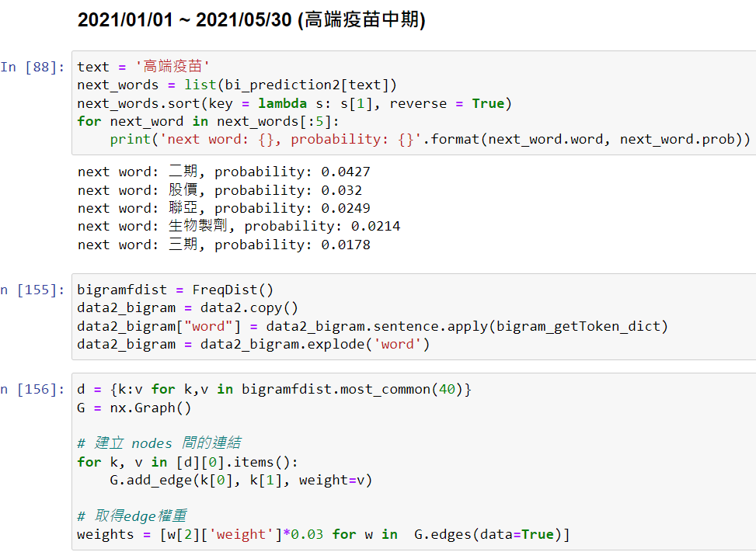
動機與
分析
目的
N-gram
資料集的描述
資料的分析過程
視覺化的分析結果與解釋
結論

Slide 44
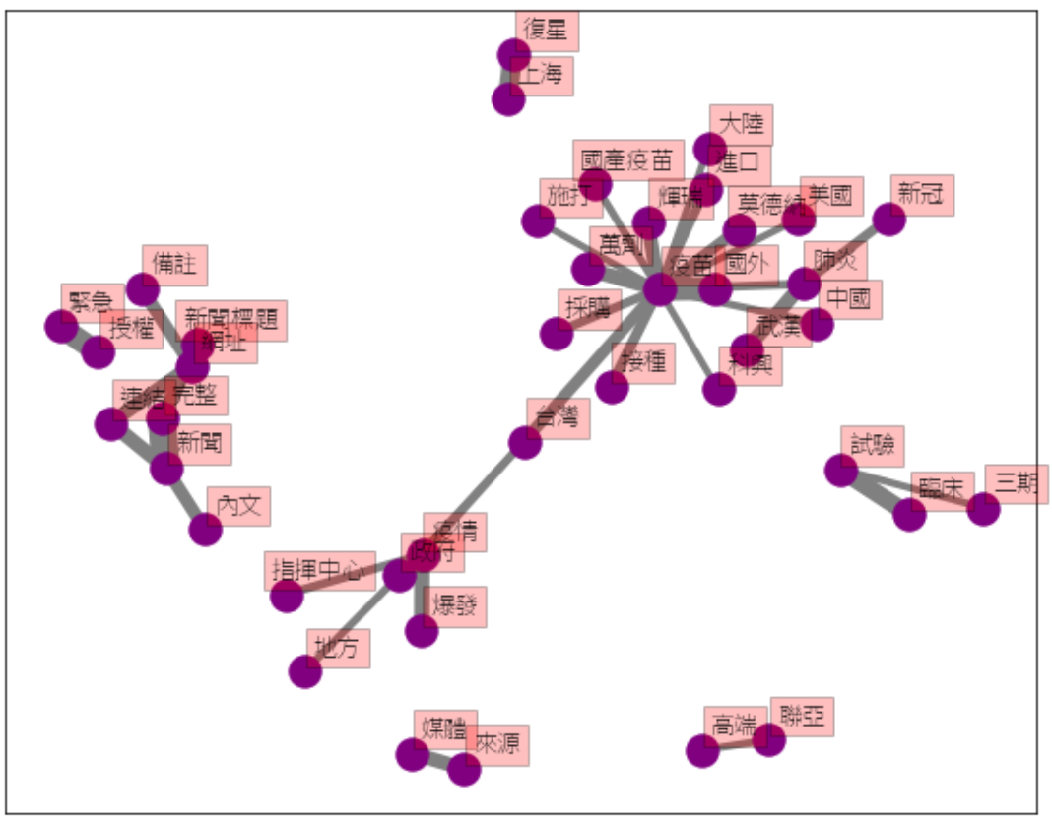
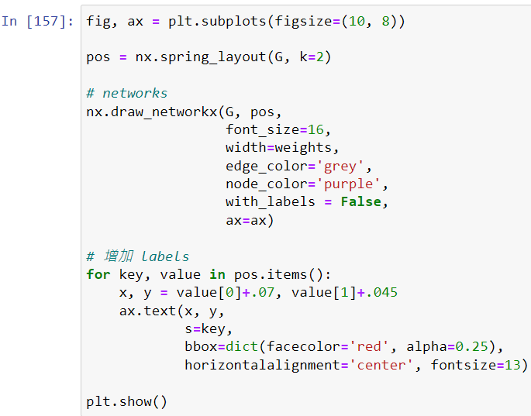
動機與
分析
目的
N-gram
2021/01/01 ~ 2021/05/30 (高端疫苗中期)
資料集的描述
資料的分析過程
視覺化的分析結果與解釋
到了歷程的中期之後，討論的主軸從新冠肺炎逐漸轉向疫情的爆發以及疫苗的接種，此時可以看出: 國產疫苗、試驗臨床三期、以及緊急授權等等關鍵字詞，說明此時對於高端疫苗的討論度已經逐漸上升。
結論

Slide 45
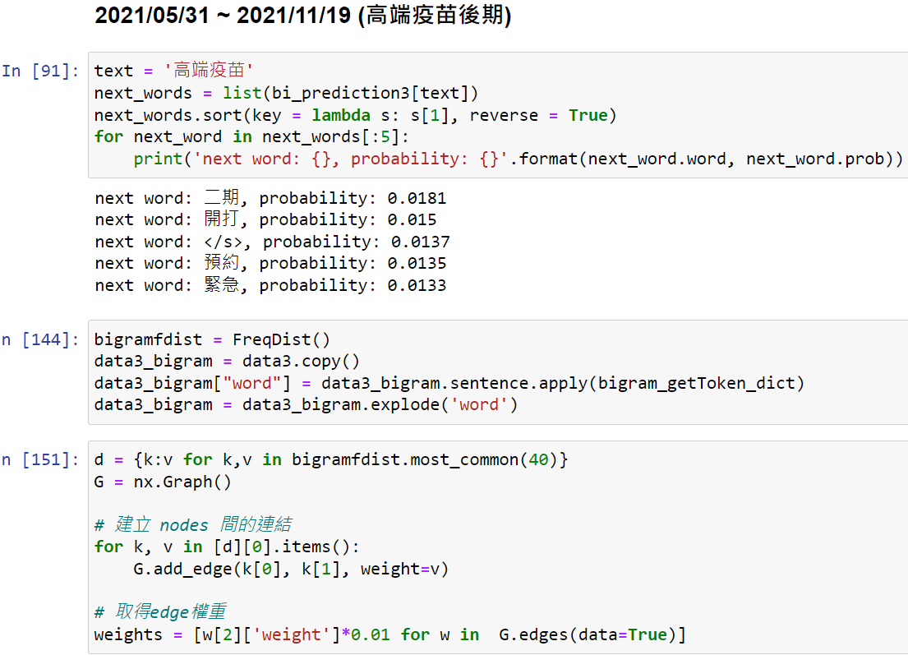
動機與
分析
目的
N-gram
資料集的描述
資料的分析過程
視覺化的分析結果與解釋
結論

Slide 46
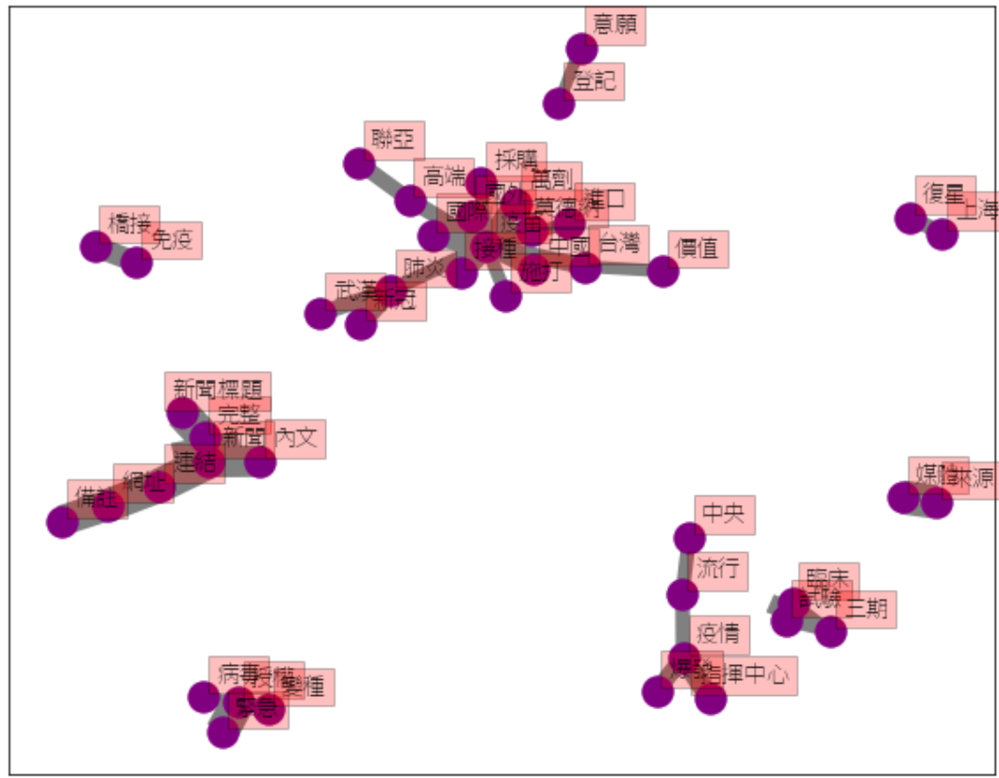
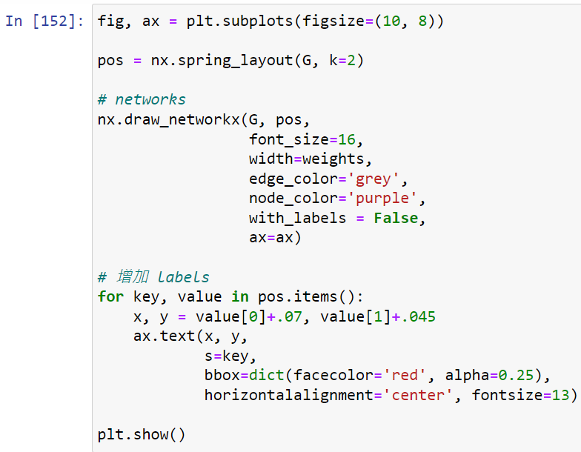
動機與
分析
目的
N-gram
2021/05/31 ~ 2021/11/19 (高端疫苗後期)
資料集的描述
資料的分析過程
視覺化的分析結果與解釋
最後讓我們比較驚訝的事情是，事件末期竟然沒有出現任何一個謾罵性的詞彙，但從以上的結果還是可以看到高端、台灣價值、登記意願等等字詞，說明大多數人對於高端疫苗的不信任以及嘲諷。
值得一提的是，比起歷程的中期，高端、莫德納等等跟疫苗相關的詞其關係更加緊密。
到了事件後期相關的文章都會著眼於這些議題，表示人們對於疫苗接種的選擇以及對國產疫苗有更多的討論。
結論

Slide 47
動機與
分析
目的
結論
負面情緒起伏大致可以對照高端疫苗的重大事件。可見大家關注於疫苗議題。
使用結巴做的情緒分析在正面、負面用詞上在四個日期上沒有明顯差異。
透過SnowNLP所產生的盒狀圖能以圖像、直觀地了解該議題的情緒分布
SnowNLP的情緒分析結果為負面，我們認為以SnowNLP做分析比較適合，因為在結巴的斷詞中可能忽略整個句子的語意。
N-gram 的分析結果令我們驚訝，沒有出現任何一個謾罵性的詞彙，我們在仔細思考，其實這樣的結果較直觀，顯示大家對於這些議題，著重在疫苗接種的選擇和關注於指揮中心的政策上。
PTT分析僅能得知文章的情緒分布，並不能得知其發文的意圖，因此僅為參考用。還是要留意帶風向、網軍的情形發生。
資料集的描述
資料的分析過程
視覺化的分析結果與解釋
結論

Slide 48
謝謝聆聽！

